Slide 1
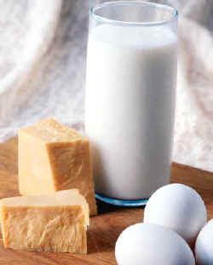
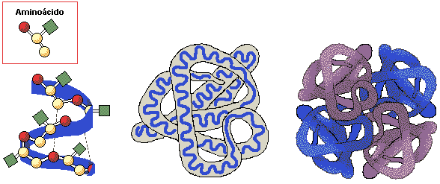
PROTEINAS

Slide 2
LAS PROTEINAS
Son las macromoléculas biológicas más abundantes
Se encuentran en todas las células y en todas partes dentro de las células
Existen miles de diferentes tipos y tamaños de proteínas
Exhiben una gran cantidad de diversidad de funciones

Slide 3
Cada organismo puede construir con esta base de 20 aminoácidos de diferentes proteínas
Enzimas venenos
Hormonas colágeno (piel, huesos)
Anticuerpos receptores
Transportadores hemoglobina
Proteínas de leche
Queratina (cuernos, escamas, pelos, lana, uñas

Slide 4
ORIGEN
UTILIZACION
Absorción en intestino
Síntesis de proteínas
Síntesis de Compuestos no nitrogenados
Degradación de proteínas
AMINOACIDOS
Síntesis de aminoácidos
Urea
NH₃
Producción de Energía
acetoácidos
glucosa

Slide 5
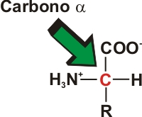
UNIDADES ESTRUCTURALES BÁSICAS DE LAS PROTEÍNAS
α- aminoácidos
un grupo amino (-NH₂)
un grupo carboxilo (-COOH)
un átomo de H
un grupo distintivo R (cadena lateral)
unidos al átomo de carbono α

Slide 6
Las proteínas de todos los seres vivientes están constituidas 20 aminoácidos unidos covalentemente en diferentes combinaciones y secuencias.
Debido a que cada uno de estos aminoácidos posee una cadena lateral diferente, con diferentes propiedades químicas, este grupo de 20 moléculas pueden ser consideradas como el ALFABETO con el que se ESCRIBE el lenguaje de las proteínas.

Slide 7
La secuencia de aminoácidos de una proteína están determinadas genéticamente:
La secuencia de nucleótidos del DNA codifica una
secuencia complementaria de nucleótidos en el RNA
determina la secuencia de aminoácidos de la proteína
Estas a su vez determinan:
La estructura espacial
Función
Mutaciones alteraciones genéticas

Slide 8
Conformación de las proteínas
Todas las proteínas poseen un estado NATIVO, una forma tridimensional característica conocida como CONFORMACIÓN.
La conformación se puede describir en términos de niveles estructurales
Ordenamiento tridimensional
Estructuras 1^{ria}, 2^{ria}, 3^{ria} y 4^{ria}

Slide 9
Estructuras 1^{ria}
Se refiere al ordenamiento del esqueleto covalente de la cadena polipeptídica, DADA POR LA SECUENCIA DE AMINOÁCIDOS; esta sera la que determine el ordenamiento tridimensional que adoptará la proteína

Slide 10
Diferentes fuerzas intervienen en la estabilización del esqueleto peptídico para alcanzar la conformación tridimensional
Puente de hidrógeno
NO COVALENTES Interacciones hidrofóbicas
Atracción electroestática
COVALENTE Puentes S-S
Estructuras 2^{ria}, 3^{ria} y 4^{ria}

Slide 11
Estructuras 2^{rias}
α - hélice (semejante a un cilindro)
Hoja β - plegada
Turns (γ, β, ω)
Random coil (desordenada)

Slide 12
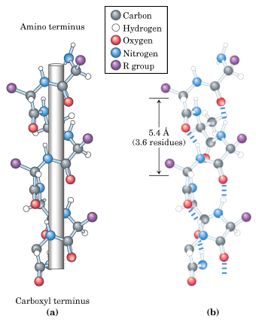
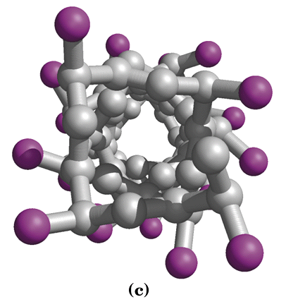
Conformación α-hélice
Une C=O del r_{n}
con N-H del r_{n+4}
TODOS LOS RESIDUOS QUEDAN ENLAZADOS por puente de H de la misma cadena polipeptídica

Slide 13
Turns (giros)
1/3 de los aminoácidos se encuentran en turns o loops donde las CADENAS INVIERTEN su dirección
El grupo C=O de un residuo n enlazado por puente de H con el grupo NH del residuo (n+3)
β turns

Slide 14
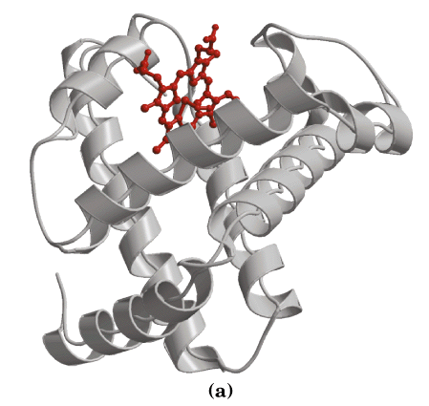
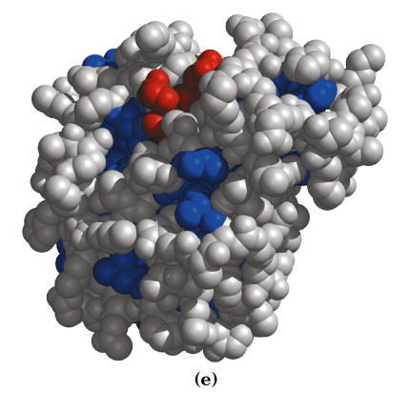
Estructura 3ria
Se refiere al modo en que la cadena polipeptídica se pliega o se curva para formar la estructura plegada o compacta de las proteínas solubles

Slide 15
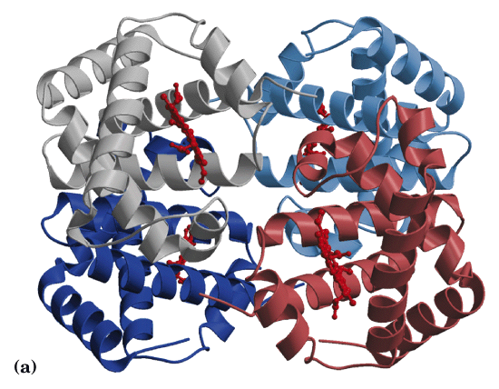
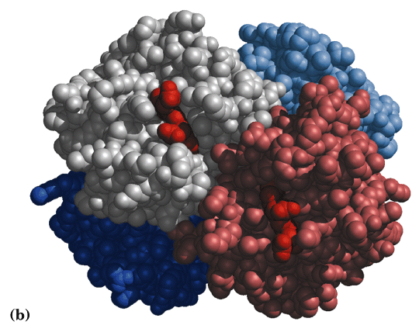
ESTRUCTURA 4RIA
Solo la alcanzan las proteínas que poseen más de una cadena polipeptídica.
Pueden intervenir enlaces covalentes y no covalentes

Slide 16
CONFORMACIÓN DE LAS PROTEÍNAS
Estructura
1^{ria}
Estructura
2^{ria}
Estructura
3^{ria}
Estructura
4^{ria}
Secuencia de aa del esqueleto del peptídico y S-S
Arreglo /distribución/ordenamiento del esqueleto y las cadenas laterales de la proteína en el espacio
Describe el ordenamiento tridimensional de las proteínas

Slide 17
METABOLISMO DE AMINOACIDOS
Los aminoácidos, no se almacenan en el organismo.
Sus niveles dependen del equilibrio entre biosíntesis y degradación de proteínas corporales, es decir el balance entre anabolismo y catabolismo (balance nitrogenado).
El N se excreta por orina y heces

Slide 18
CATABOLISMO DE AMINOACIDOS
La degradación se inicia por procesos que separan el grupo aamino.
Estos procesos pueden ser reacciones de transferencia (transaminación) o de separación del grupo amino (desaminación)

